Slide 1

Para: TOVPIL
De: Nacional Brasil Oeste-5
Zona Brasil Oeste
Fevereiro de 2026

Slide 2
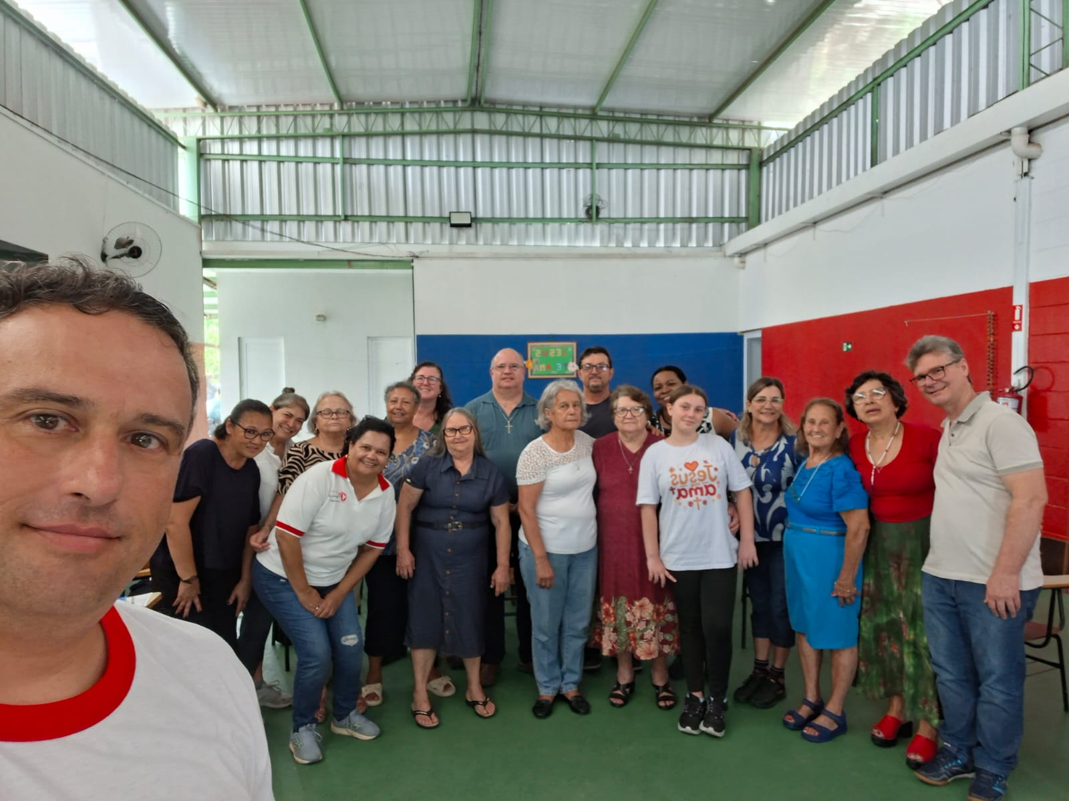
Retiro de um dia : TRANSFIGURAÇÃO
Data: 01/02/2026
Local: Obra Social Júlio Chevalier – Campinas – SP – Brasil
Número de participantes: 15
Guia: Marcia Cristina Matheus Delgado
Guia: André Luís Domingos Torres
V
ZONA BRASIL OESTE
NACIONAL BRASIL OESTE-5
COORDENAÇÃO CAMPINAS-2
( Campinas – SP)

Slide 3
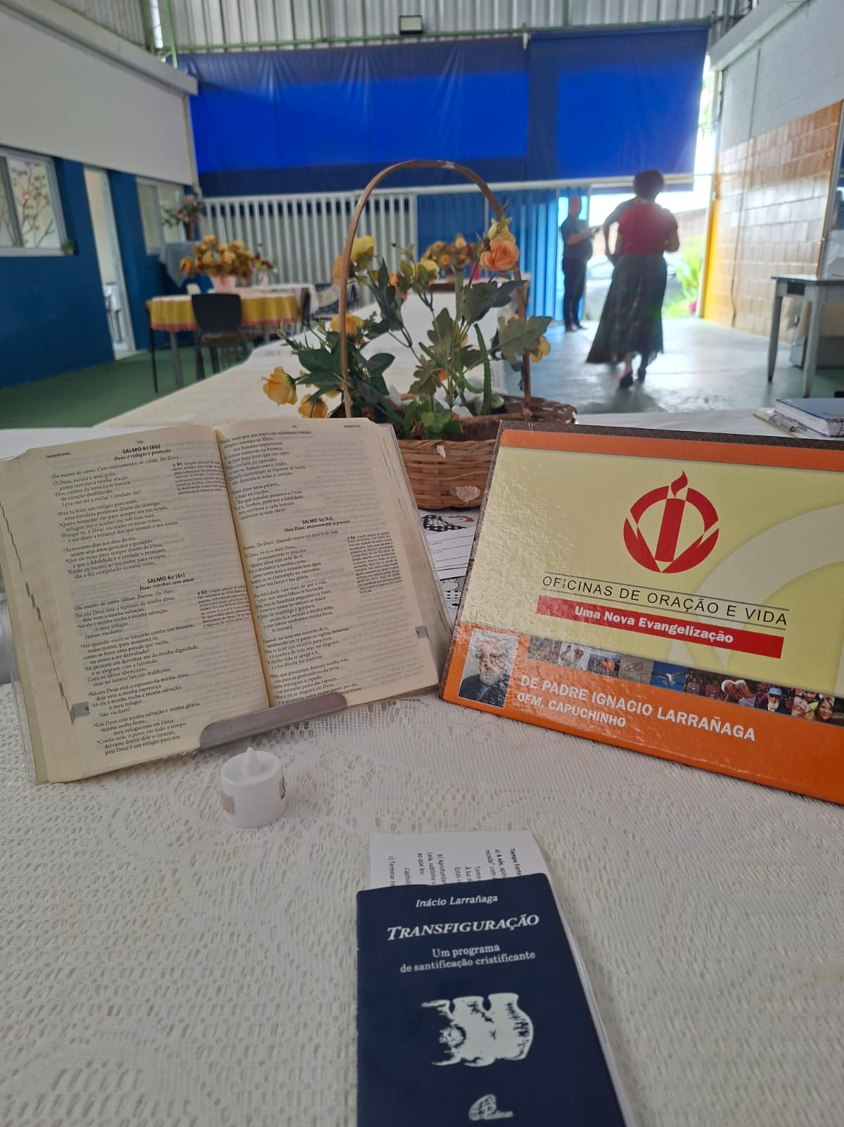
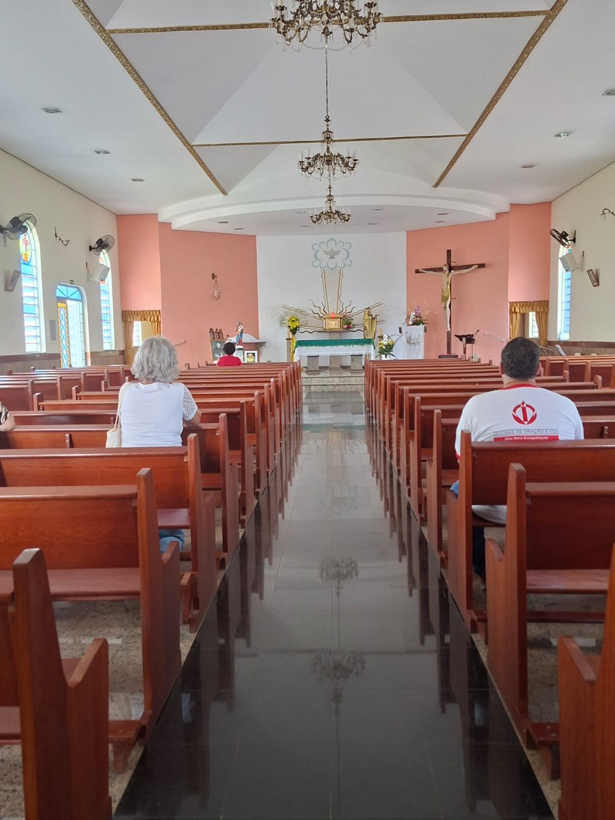
ZONA BRASIL OESTE
NACIONAL BRASIL OESTE-5
COORDENAÇÃO CAMPINAS-2
( Campinas – SP)
V
Retiro de um dia : TRANSFIGURAÇÃO - Data: 01/02/2026 -
Local: Obra Social Júlio Chevalier – Campinas – SP – Brasil - Número de participantes: 15
Guia: Marcia Cristina Matheus Delgado e Guia: André Luís Domingos Torres

Slide 4
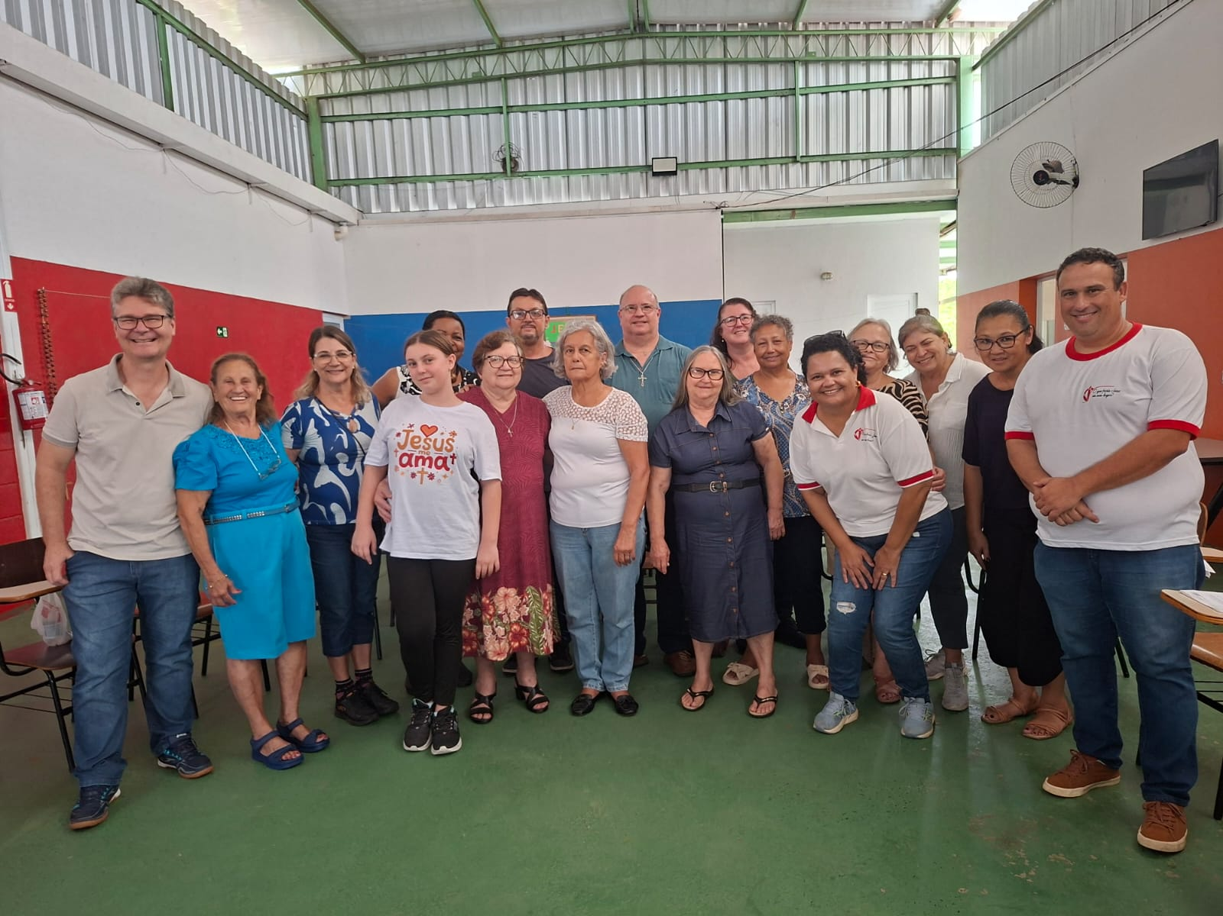
ZONA BRASIL OESTE
NACIONAL BRASIL OESTE-5
COORDENAÇÃO CAMPINAS-2
( Campinas – SP)
V
Retiro de um dia : TRANSFIGURAÇÃO - Data: 01/02/2026 -
Local: Obra Social Júlio Chevalier – Campinas – SP – Brasil - Número de participantes: 15
Guia: Marcia Cristina Matheus Delgado e Guia: André Luís Domingos Torres

